Slide 1
Презентация
На тема: Дигитални устройства
Изготвил Мехмед Мустафа Мустафа

Slide 2
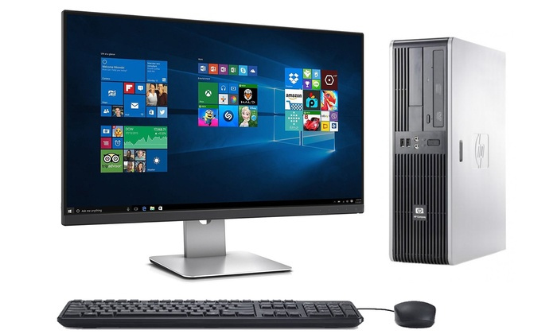
1.Какво е компютър?
Сложно устройство , с което може да обработваш текст , числа , снимки , звук , видео. Външният вид на компютрите непрекъснато се променя. Намаляват размерите им , но се увеличават техните възможности.

Slide 3
2. За какво се използват допълнителните устройства?
Помагат на компютъра да извършва определени дейности. Най-често използвани са:
Монитор- служи за извеждане на текст, изображения и видео
Мишка- служи за посочване и избор на обекти от екрана
Клавиатура – служи за въвеждане на цифри, букви и специални знаци
Принтер – служи за отпечатване на букви , цифри , изображения върху хартия

Slide 4
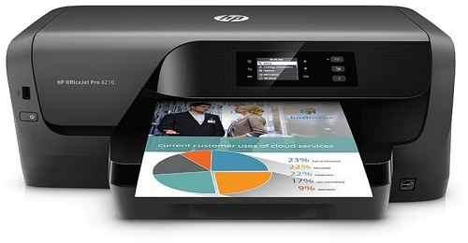
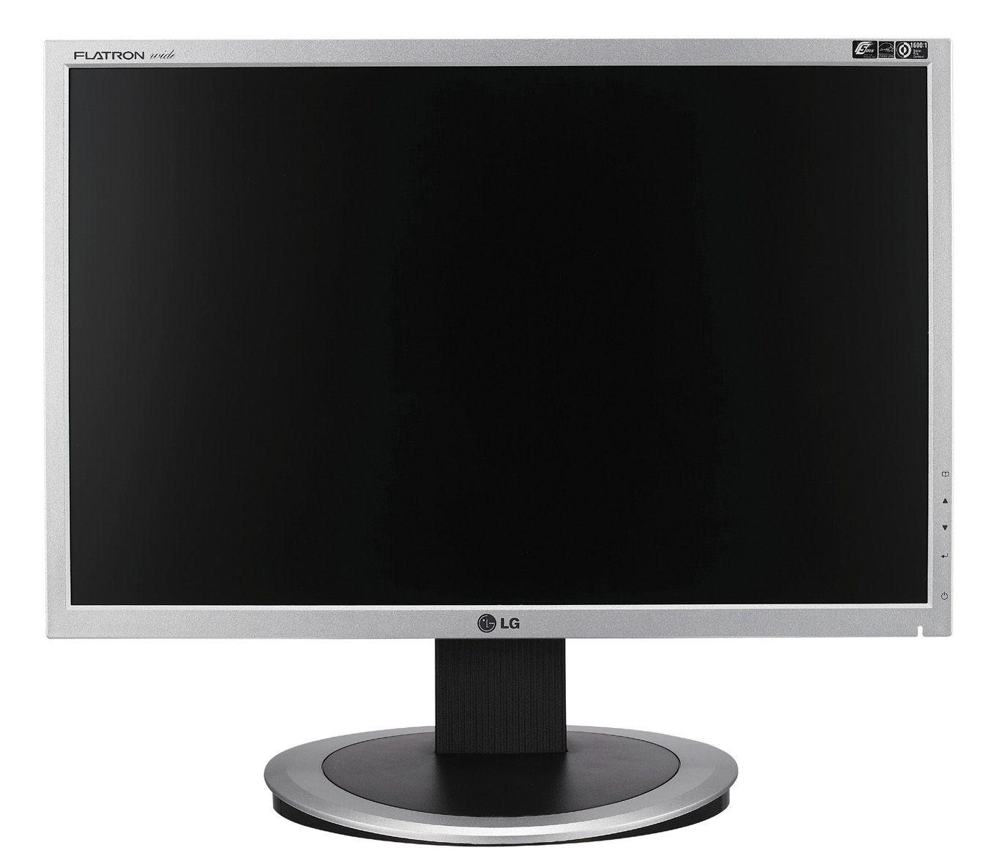
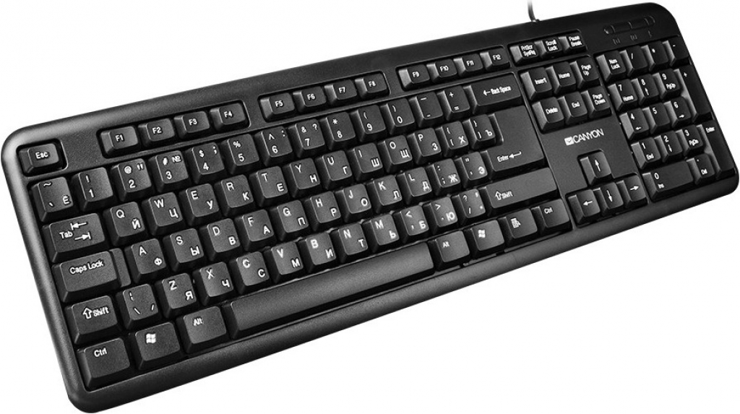

Slide 5
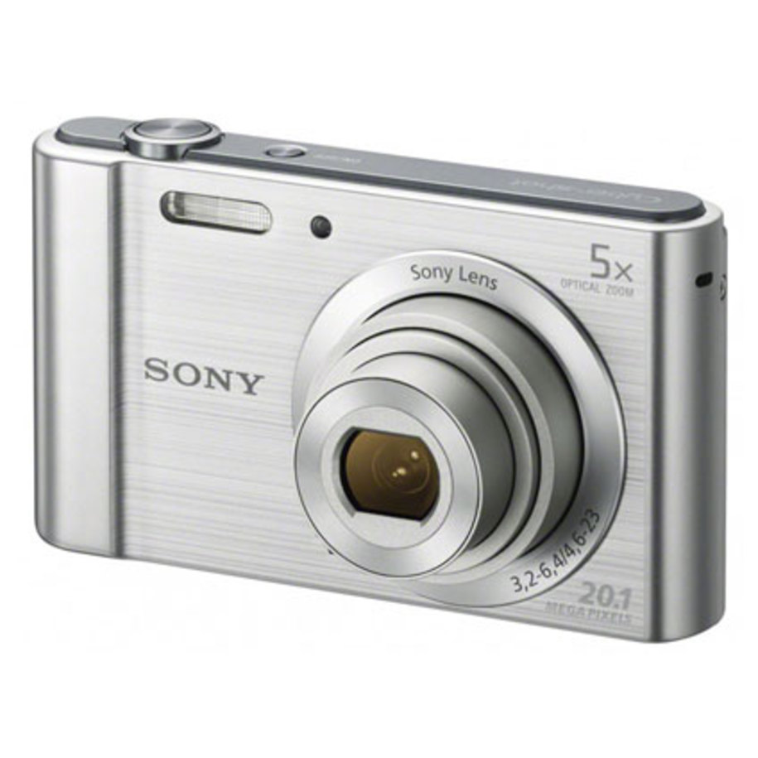
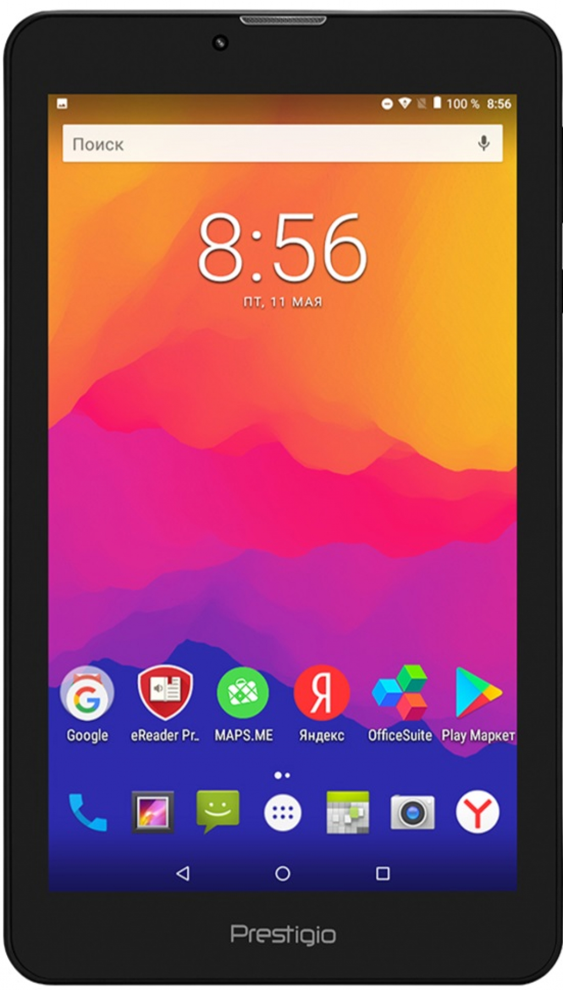
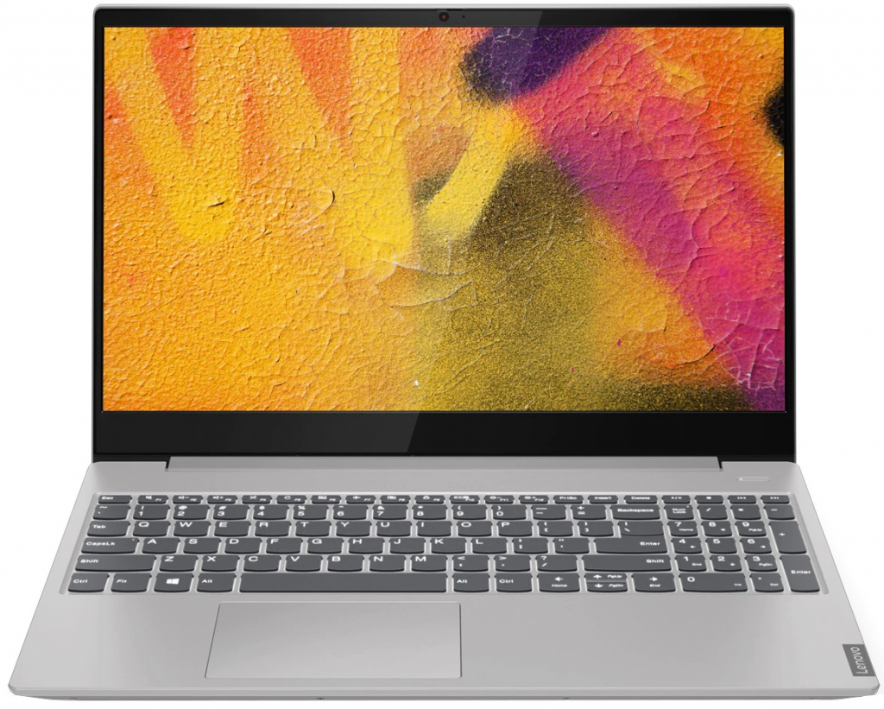
3.Какво е дигитално устройство?
Устройство , в което има вграден компютър , се нарича дигитално устройство. Такива устройства са лаптопът , цифровият фотоапарат , таблетът , смартфонът и др. Често тези устройства се наричат още умни устройства.

Slide 6
- Хей , значи, нашата пералня е с дигитално устройство – има екран , на който се вижда колко време остава до края на програмата за пране , режимът на пране се избира с бутони и др..

Slide 7
- А пък в колата ни има бордови компютър , който показва температурата , където се намираме , и много други неща. Заобиколени сме от дигитални устройства!

